Slide 1
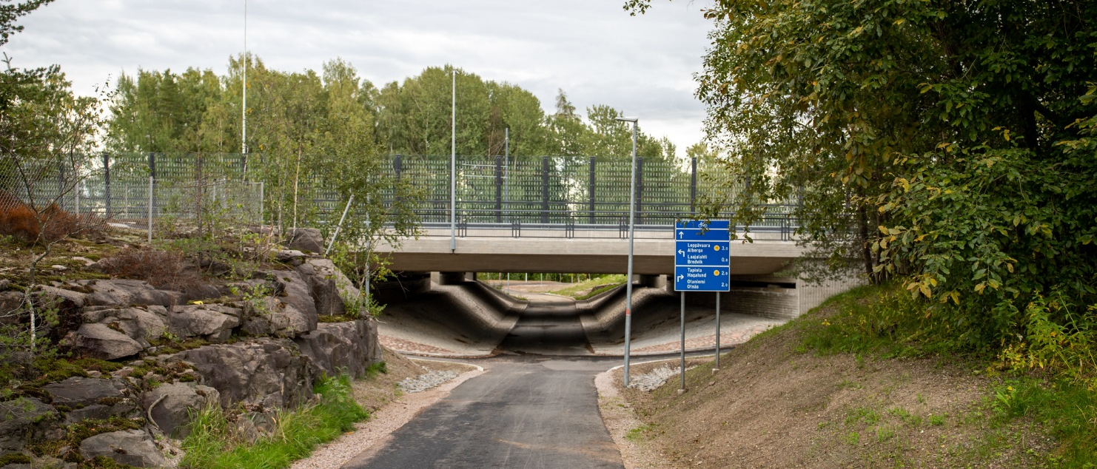
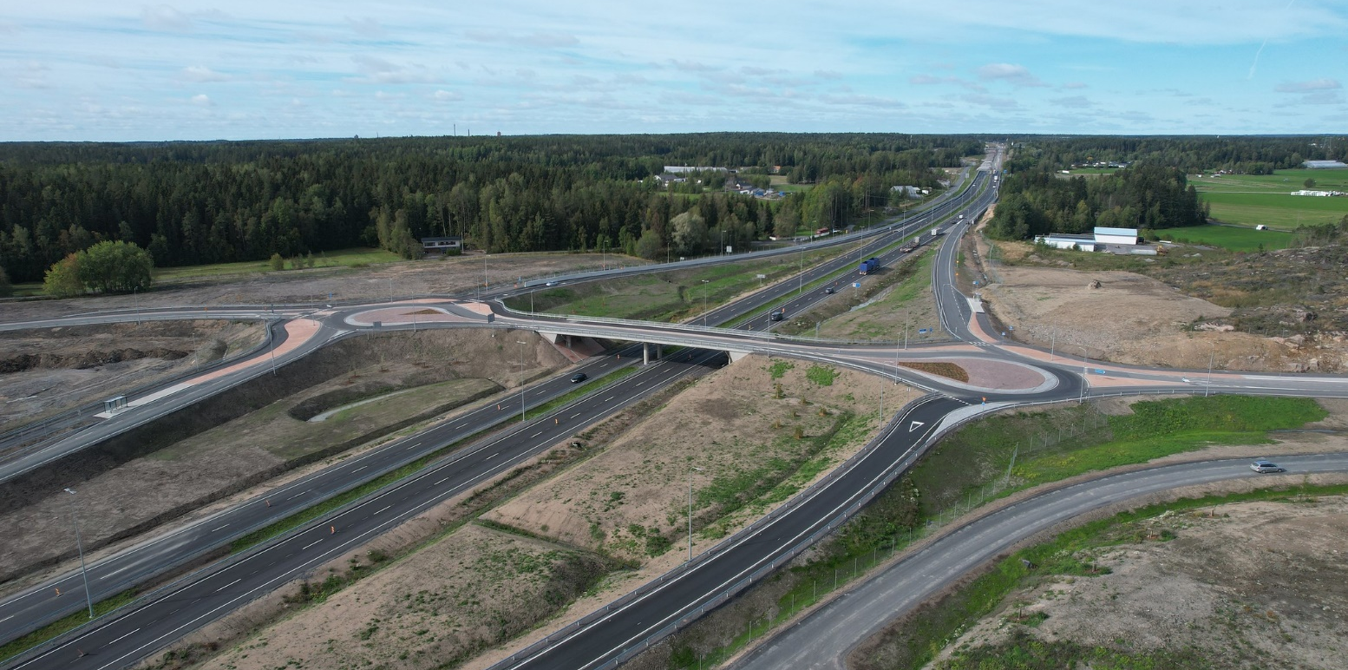
Tievelhovartti
19.05.2026

Slide 2
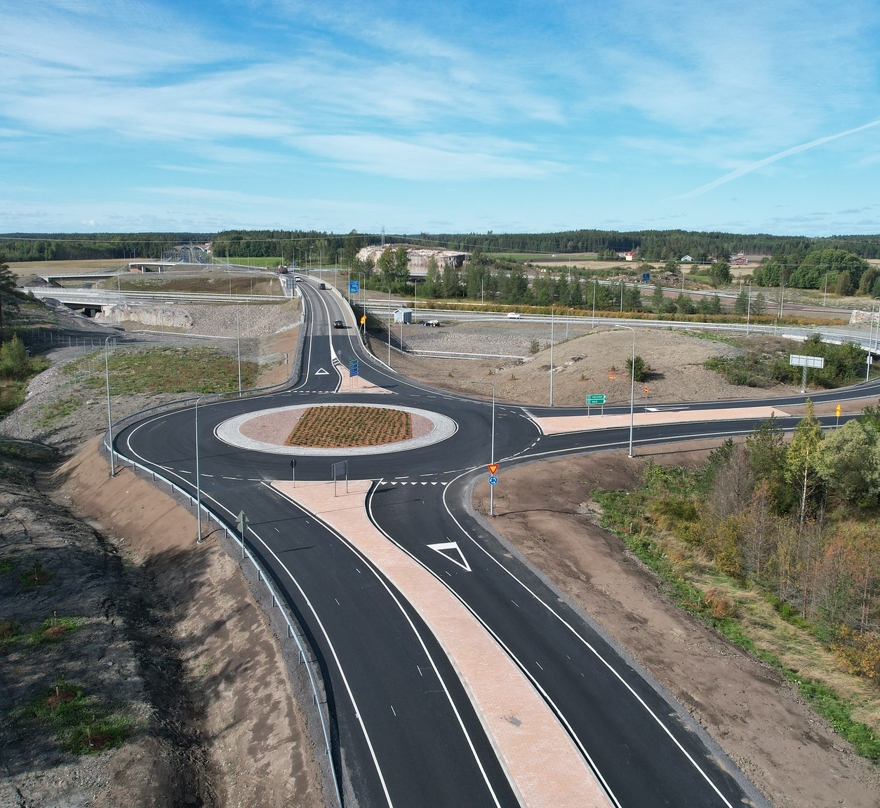
Agenda
Ajankohtaiset kuulumiset
Ilkka Aaltonen, Väylävirasto
Elinvoimakeskuksen tiestötietoasiantuntijoiden työnkuvan esittelyä
Petra Latvasalo, Etelä-Pohjanmaan elinvoimakeskus

Slide 3
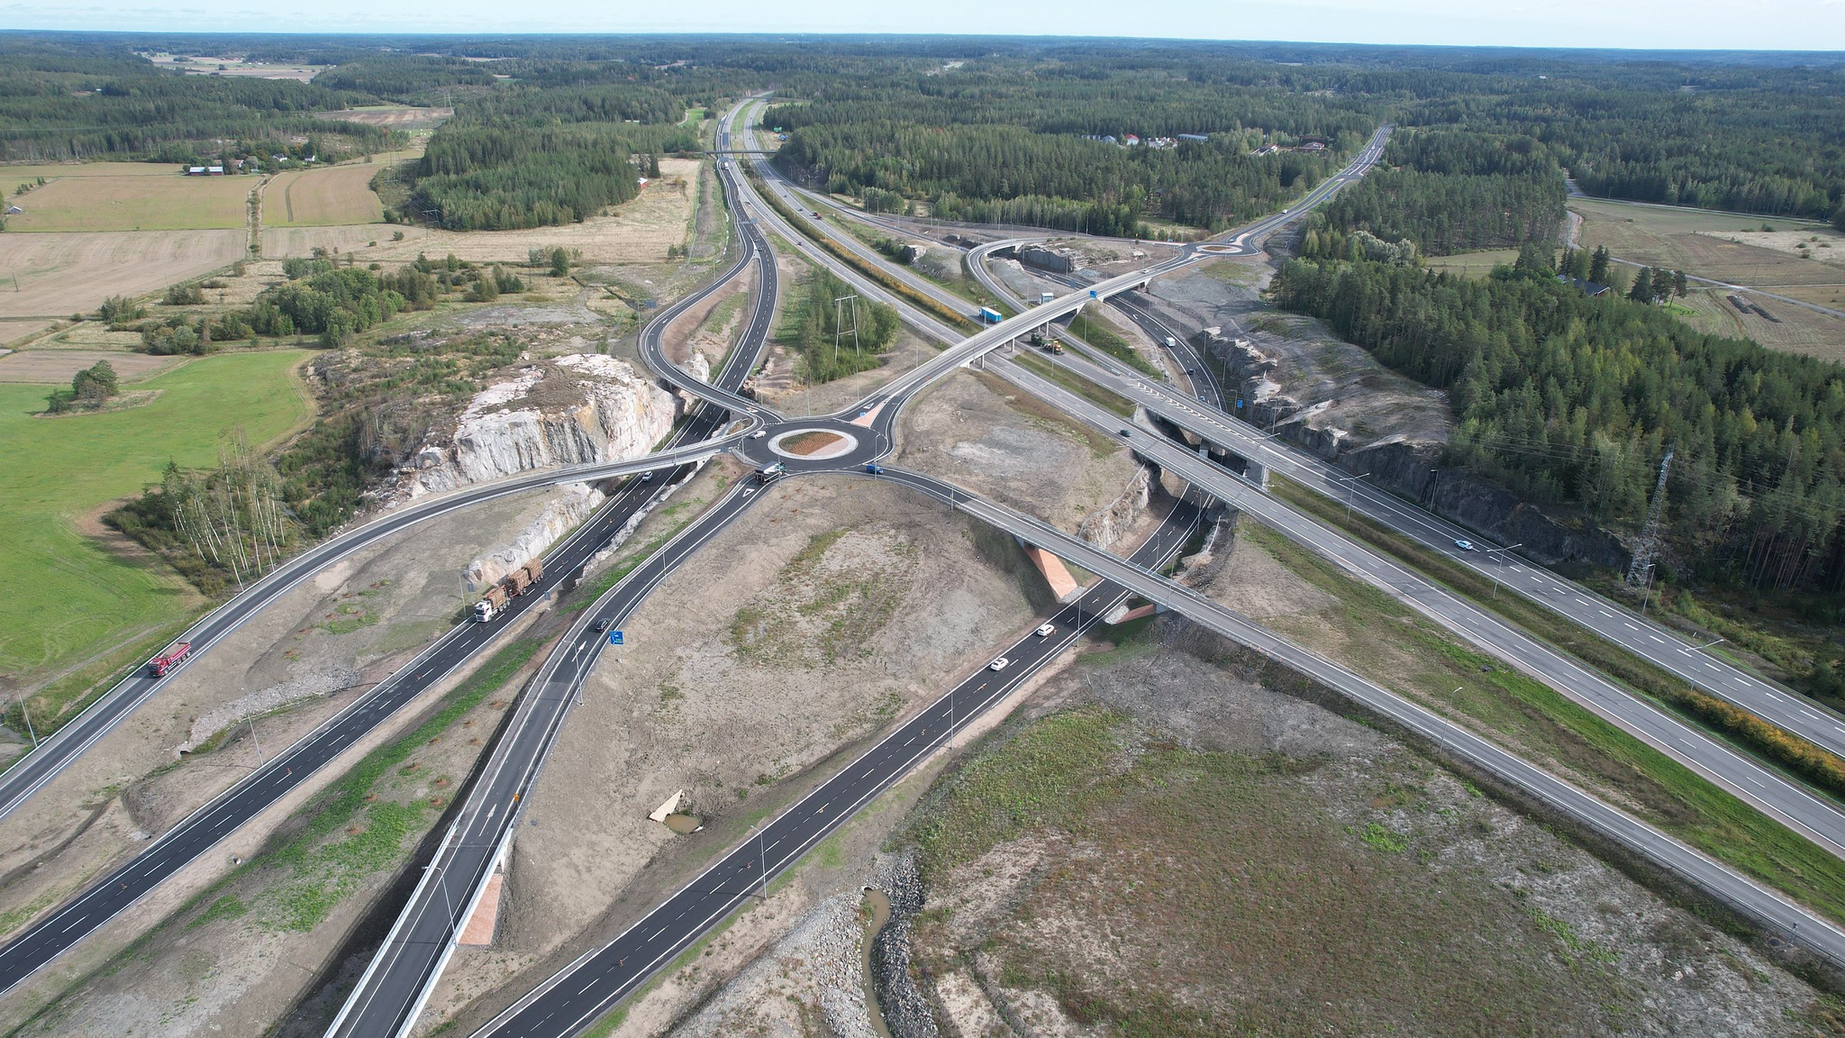
Ajankohtaiset kuulumiset
Ilkka Aaltonen

Slide 4
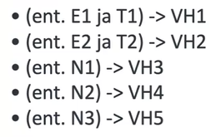
Ajankohtaiset kuulumiset
Data
  Tiemerkintöjen vienti alkanut järjestelmään
    Lapin elinvoimakeskuksen osalta viety järjestelmään pienmerkinnät, pituussuuntaiset merkinnät ja täristävät jyrsinnät
    Seuraavaksi siirrytään Kaakkois-Suomen elinvoimakeskuksen alueelle
  PTM mittausten mittausohjelmat järjestelmässä molempien toimittajien osalta
    Mittaukseen liittyviä tunnuslukuja viety järjestelmään ja tietojen viennin takaraja on Toukokuun loppu.
  Operointi on muuttanut kaikki vanhat viherhoitoluokat uusiin VH luokkiin lukuun ottamatta Y -luokkia uusille 2027 alkaville hoidon urakoille.
  Uusia valaistusurakoihin liittyä palvelusopimuksia viedään Uudenmaan osalta järjestelmään kun tieto saadaan operointiin.
  Tukiklinikka materiaaleissa lisää dataan liittyvää: https://ohje.velho.vaylapilvi.fi/tievelho/koulutukset-ja-tilaisuudet/tievelhon-tietojen-yllapidon-tukiklinikka/
Määrittely
  Tiealueen poikkileikkauksen kohteiden sijaintigeometrian mallinnussäännöt
    On aloitettu mallintamiseen liittyvien sääntöjen määrittely.
    Tarkoitus tehdä esimerkkejä muutamista tieosuuksista, jotta asia konkretisoituu.
  Ohjesivujen uudistaminen aloitettu
    Ohjesivujen rakenne suunniteltu ja käytännön toteutus etenee hyvin
    Uuden ohjesivun julkaisu alkusyksystä

Slide 5
Ajankohtaiset kuulumiset — tekniset asiat
Käyttöliittymä
Tuotantoon uutta torstaina
Välimäisissä varustevauriossa ja –toimenpiteissä kohdeluokka näkyviin tulosnäkymään. Tämän lisäksi myös muutoksen lähde ominaisuus avataan omaan kenttään.
  Vielä ei pysty hakemaan kuitenkaan kohdeluokalla
Työn alla
PTM 100 metrin tunnusluvut tiekohdehakuun katseltavaksi testauksessa.
Tieosuushaussa voi valita hakutuloksen myös siten, että kaksiajorataisuus huomioidaan tuloksissa
Kohdekortin ylläpitotoiminnallisuudet.
  Uuden luonnin osalta viimeisiä parannuksia menossa
Hakutoiminnallisuuksien pienkehitystä
Tietorakennemuutokset
Numerointi ominaisuus poistuu tiealueen poikkileikkaus kohteilta, koska päällekkäistä tietoa sijaintitarkenteen kanssa.
Liikennemerkeille uusi ominaisuus kriittisyysluokka tuotantoon torstaina.
Suoja-aluerakentaminen kohdeluokka muuttuu välimäisestä pistemäiseksi.
https://ohje.velho.vaylapilvi.fi/tievelho/tietorakenne/tietorakennemuutokset/

Slide 6
Koulutukset, klinikat & vartit
Tievelhovartit
  Kevätkauden viimeinen vartti 2.6.2026.
  Kesätauon jälkeen ensimmäinen syksykauden vartti 25.8.2026.
Velhon tukiklinikka, 12.6 viimeinen tukiklinikka, 14.8 syksyllä alkavat uudestaan.
Velhon koulutukset, uusista koulutuksista lisätietoa uutiskirjeessä, kutsut lähetetty
Seuraava uutiskirje alkusyksystä
19.5.2026 Elinvoimakeskuksen tiestötietoasiantuntijoiden työnkuvan esittelyä
2.6.2026 Teiden kunnossapitotiedot analytiikkaraporteilla

Slide 7
Muuta

Slide 8
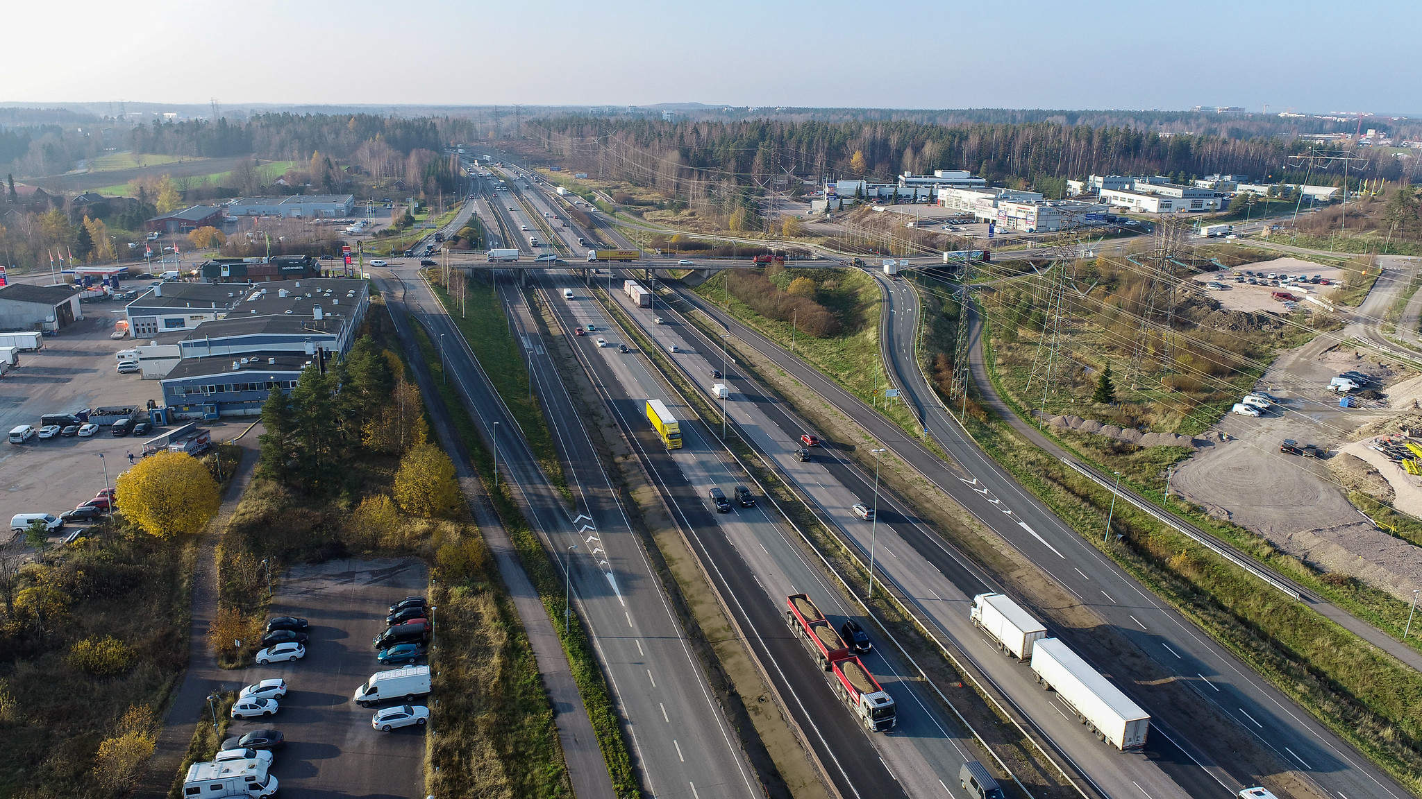
Elinvoimakeskuksen tiestötietoasiantuntijoiden työnkuvan esittelyä
Petra Latvasalo, Etelä-Pohjanmaan elinvoimakeskus

Slide 9

Tiestötietoasiantuntijoiden työnkuva
Tievelhovartti 19.5.2026
Petra Latvasalo

Slide 10
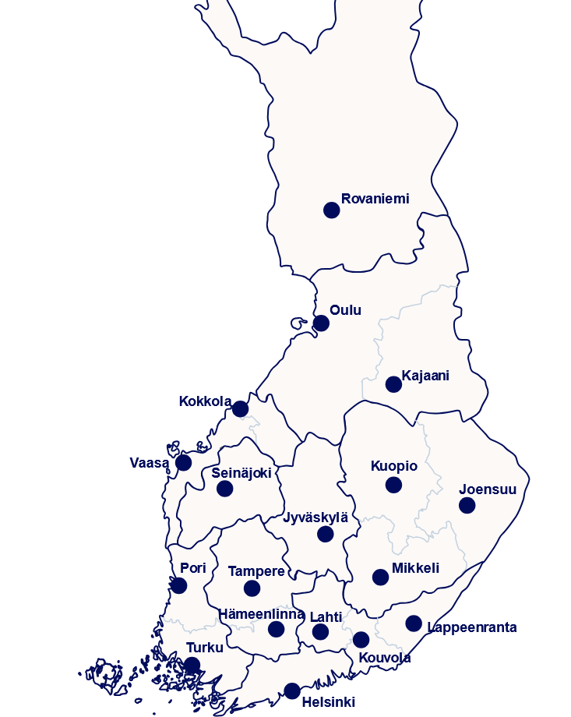
Elinvoimakeskukset
Aluehallintouudistuksen myötä 1.1.2026 aloittaneet elinvoimakeskukset (10 kpl) korvasivat ELY-keskukset (15 kpl).
Elinvoimakeskusten liikenneosastojen tehtävänkuvat pysyivät pääosin samoina. Joukkoliikenteen asiantuntijat siirtyivät Traficomille.
Elinvoimakeskusten liikenneosastojen tehtäviä ovat muun muassa tienpidon- ja kunnossapidon suunnittelu, liikenneverkon suunnittelu, liikenneturvallisuustehtävät, nopeusrajoituspäätösten sekä liittymälupien myöntämiset.
Lapin
elinvoimakeskus
Pohjois-Suomen
elinvoimakeskus
Pohjanmaan
elinvoimakeskus
Etelä-Pohjanmaan
elinvoimakeskus
Lapin
elinvoimakeskus
Pohjois-Suomen
elinvoimakeskus
Pohjanmaan
elinvoimakeskus
Etelä-Pohjanmaan
elinvoimakeskus
Keski-Suomen elinvoimakeskus
Itä-Suomen
elinvoimakeskus
Sisä-Suomen elinvoimakeskus
Lounais-Suomen
elinvoimakeskus
Keski-Suomen elinvoimakeskus
Itä-Suomen
elinvoimakeskus
Sisä-Suomen elinvoimakeskus
Lounais-Suomen
elinvoimakeskus
Kaakkois-Suomen elinvoimakeskus
Uudenmaan
elinvoimakeskus
Kaakkois-Suomen elinvoimakeskus
Uudenmaan
elinvoimakeskus
Kuva: elinvoimakeskus.fi/organisaatio

Slide 11

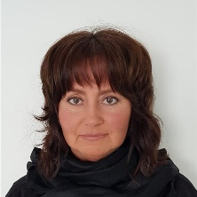

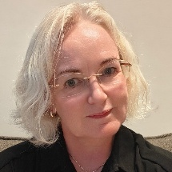

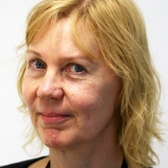
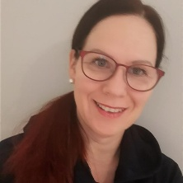


Tiestötiedoista vastaavat asiantuntijat
Kimmo Lohela
Tiestö- ja paikkatietoasiantuntija
Lapin elinvoimakeskus
Tiina Salmi
Tienpidon asiantuntija
Lapin elinvoimakeskus
Jussi Sääskilahti
Johtava tienpidon asiantuntija
Pohjois-Suomen elinvoimakeskus
Tuula Hyttinen
Tiestötietoasiantuntija
Itä-Suomen elinvoimakeskus
Petra Latvasalo
Tiestötietovastaava
Etelä-Pohjanmaan elinvoimakeskus
Asta Perosvuo
Tiestötietovastaava
Keski-Suomen elinvoimakeskus
Päivi Leino
Paikkatietoasiantuntija
Lounais-Suomen elinvoimakeskus
Joni Tepponen
Paikkatietoasiantuntija
Sisä-Suomen elinvoimakeskus
Ari Tuppurainen
Liikennetietoasiantuntija
Uudenmaan elinvoimakeskus
Tommy Ulmanen
Liikennejärjestelmäasiantuntija
Kaakkois-Suomen elinvoimakeskus

Slide 12

Tiestötiedot ja Tievelho
Tiedonhallinta: tiestötietojen ylläpito ja laadunvarmistus.
Inventointien suunnittelu ja tilaaminen: hanketiedot, varuste- ja laiteinventoinnit, viherinventoinnit, mahdolliset erillisinventoinnit.
Yksittäisten kohdetietojen päivitykset.

Slide 13
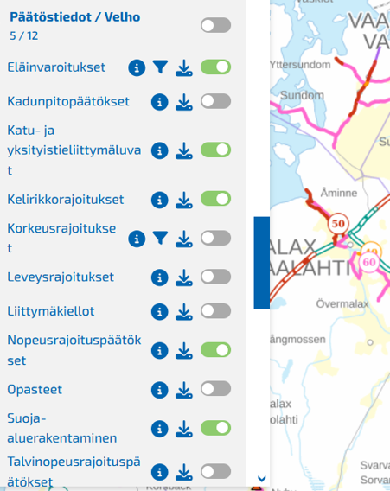
Tievelhon päätöstiedot
Elinvoimakeskuksissa tehdään päätöksiä ja rajoituksia tien tai tiealueen käyttöön liittyen. Näitä ovat esimerkiksi nopeusrajoituspäätökset, luvat tienvarsimainosten sijoituksista tiealueella ja luvat suoja-alueelle rakentamisesta.
Elinvoimakeskuksissa lupia ja rajoituksia käsitellään sekä keskitetysti että paikallisesti. Osa päätöksistä kulkeutuu automaattisesti elinvoimakeskusten asianhallintajärjestelmistä Tievelhoon ja osa lupapäätöksistä viedään elinvoimakeskusten tiestötiedoista vastaavien asiantuntijoiden toimesta manuaalisesti Excel-toimituspohjia käyttäen.

Slide 14
Palveluntuottajat
Elinvoimakeskukset voivat hankkia tiestötietojen ylläpitoa asiantuntijapalveluna Väyläviraston palveluntuottajien kanssa tekemän tiestötietojen asiantuntijapalveluiden puitesopimuksen kautta.
Elinvoimakeskuksissa käytetään inventointitietojen Tievelhoon toimittamisessa pääasiassa palveluntuottajia.
Palveluntuottajia käytetään elinvoimakeskuksissa myös erilaisten tiestötietojen laadunparantamiseen liittyvissä selvityksissä sekä yksittäisten tiestötietojen korjaamiseen ja täydentämiseen.
Osassa elinvoimakeskuksia tilataan palveluntuottajilta lähes kaikki tiestötietojen toimittaminen Tievelhoon.

Slide 15
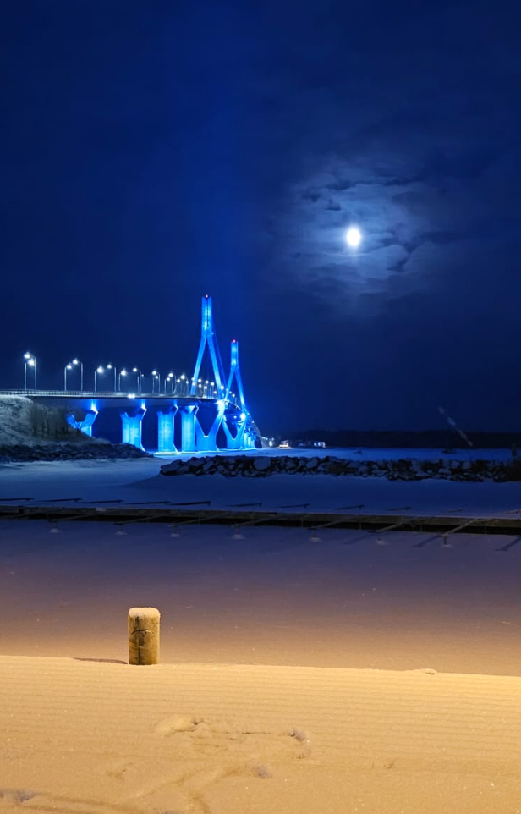
Maanteiden hoidon urakoitsijat
Maanteiden hoidon urakoitsijoiden tiedon toimittamisen Tievelhoon työllistää elinvoimakeskusten tiestötiedosta vastaavia asiantuntijoita vaihtelevasti.
Urakoitsijat toimittavat tietoa Tievelhoon joko päivityssovelluksilla tai Excel toimituspohjilla.
Osassa elinvoimakeskuksia pidetään säännöllisesti yhteyttä urakoitsijoihin koskien Tievelhon tiedon toimittamista ja perehdytetään heitä tiedon toimittamisen prosesseihin.
Kuva: N. Latvasalo

Slide 16

Tiestötiedon laadun tarkistus
Tievelhon tiestötietojen laaduntarkastuksia tehdään elinvoimakeskuksissa satunnaisilla otannoilla Tievelhossa ja karttatarkasteluilla.
Aikaa ja mahdollisuuksia kaiken Tievelhoon toimitettavan tiedon tarkistamiseen koetaan olevan rajallisesti.

Slide 17
Muita työtehtäviä
Liikenteen varautumisasiat
Paikkatietoaineistojen laatiminen ja tietojen analysointia paikkatieto-ohjelmilla, ja järjestelmätuki (QGIS), paikka- ja
tiestötietojen hyödyntäminen tienpidossa ja liikennejärjestelmätyössä
Hallinnollinen käsittely (tiesuunnitelmien kuulutusasiakirjat, liikenteelle luovutus ilmoitukset)
Liikenteen asiakaspalveluvastaavien verkosto
Tietopyyntöihin vastaaminen/koordinointi
Lainmuutoksen mukaisten liikennemerkkivaihtotöiden koordinointi
Maanteiden hoitourakoiden kilpailutukseen liittyvät tiestötiedot
Pysäkkiasiat (pysäkkien kehittämistarpeet, katokset, pysäkkitietojen ylläpito)
Tienpitoon liittyvien toimenpidealoitteiden käsittely
Onnettomuustutkijalautakuntatyö (OTI)
HEVA-laskennat
Esisuunnittelutehtävät
Tiesää-tiekamera- ja LAM-asiat
Liikennelaskennat
Tiekuvaukset
Tiestötietojen ylläpitoon ja niiden hyödyntämiseen liittyvien järjestelmien kehittämistyö
MHU sovellusten kehittämistyö

Slide 18

Kiitos
Kiitos
Petra Latvasalo
Petra Latvasalo

